Slide 1
PostGIS ekstenzija za PostgreSQL
Mentor: Student: Aleksandar Stanimirović Milan Lazarević 906

Slide 2


Šta je PostGIS?
PostGIS je prostorno proširenje za PostgreSQL.
PostGIS omogućuje rad sa geoprostornim podacima, pruža podršku geografskim objektima omogućavajući izvršavanje prostornih upita u SQL-u.
PostGIS proširuje PostgreSQL za dodatne tipove podataka kao što su: geometrija, tačka, linija, poligon, itd...
Takođe PostgreSQL-u dodaje funkcije, operatore i indeksna proširenja koja odgovaraju ovim tipovima podataka.

Slide 3
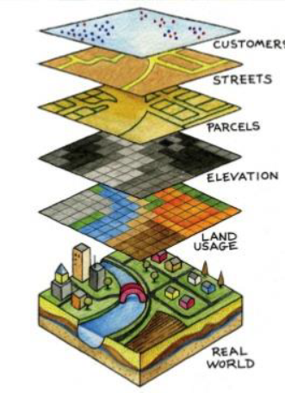
Prostorni podaci
GIS predstavlja sistem za upravljanje prostornim podacima
Prostorni podaci su razdeljene u veći broj različitih slojeva (naseljenost, ulice, reke, itd)
Slojevi mogu biti zapamćeni i prikazani u rasterskom ili vektorskom obliku.
Svaki sloj predstavlja zasebnu tabelu u bazi i

Slide 4
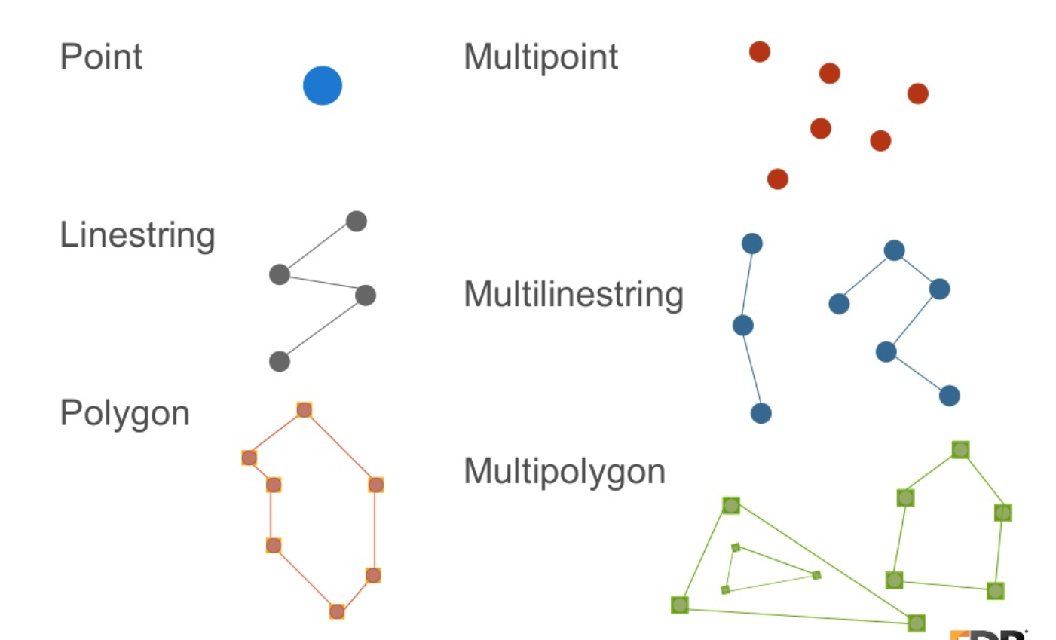
PostGIS tipovi podataka
PostGIS podržava geometrijske tipove podataka u skladu sa OGC Simple Features specifikacijom.
POINT( 50 100 )
LINESTRING ( 10 10, 20 20 )
POLYGON ( ( 0 0, 5 5, 5 0, 0 0 ) )
MULTIPOINT ( ( 1 1 ), ( 0 0 ) )
MULTILINESTRING ( … )
MULTIPOLYGON ( … )

Slide 5
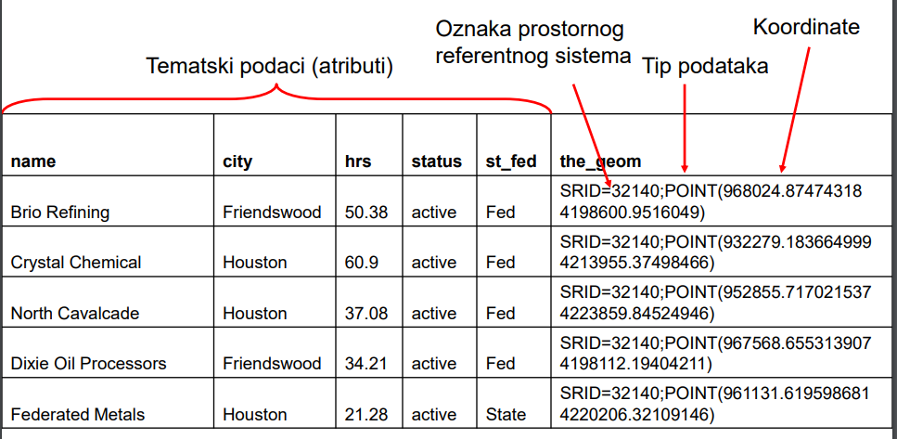
PostgreSQL/PostGIS tabele
Atributi i geometrija su smešteni u okviru iste tabele
Podaci unutar tabela su podeljeni na:
Atribute – tematske podatke koji bliže opisuju dati objekat
Geografske podatke u čiji sastav ulaze:
Oznaka prostornog referentnog sistema u kome je prikazan objekat
Tip geometrijskog podatka
Geografski podaci samog objekta

Slide 6
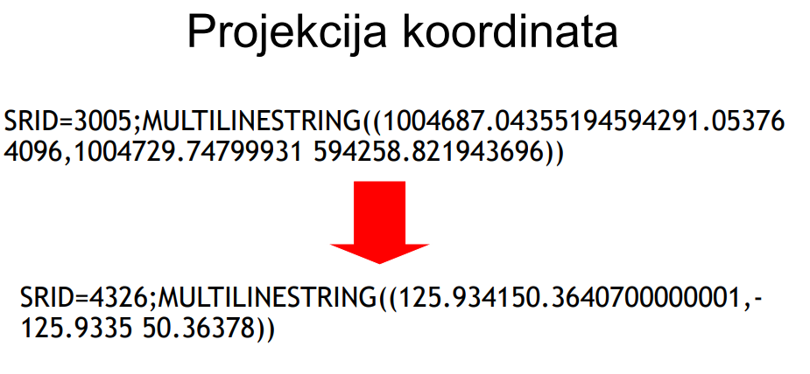
PostGIS prostorni podaci
Prostorni podaci su skladišteni korišćenjem koordinatnog sistema određene kartografske projekcije.
Projekcija je referencirana prostornim identifikatorom - Spatial Reference Identification Number (SRID)
Ovaj broj obezbeđuje vezu na drugu tabelu (spatial_ref_sys) u kojoj su smešteni podaci o svim raspoloživim prostornim referentnim sistemima.
Ovim je definisano u kojoj su projekciji predstavljeni prostorni podaci u tabeli, tako da se po potrebi mogu reporjektovati ukoliko je neophodno izračunavanje uslova spoja sa drugom tabelom.

Slide 7
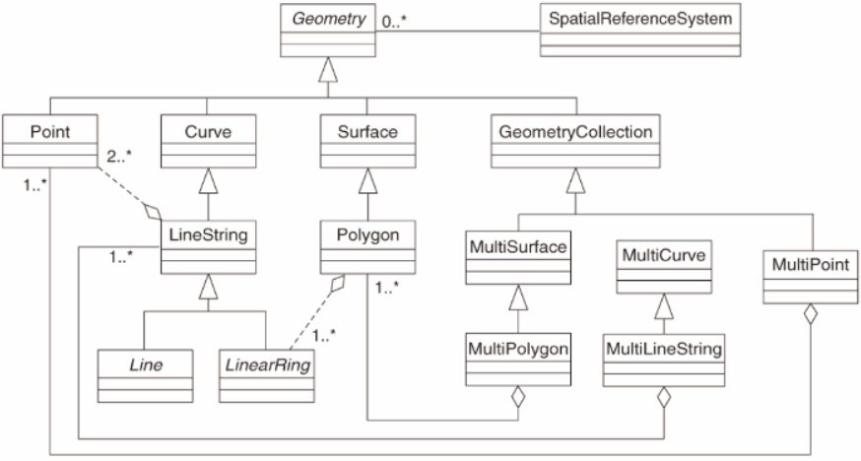
Open Geospatial Consortium standard
Open Geospatial Consortium (OGC) je međunarodni konzorcijum nekoliko stotina članova koji vrši razvoj javneih standarda za rad s prostornim podacima, a koristi ga globalna geoprostorna zajednica.
Simple feature access - bio je prvi konkretni OGC standard nastao u sredinom devedesetih. Uloga ovog standarda je ta da određuje na koji način se atributni podaci prikupljaju u digitalnom obliku. Uz to, ovaj standard definiše i operatere i metode za stvaranje i manipulaciju prostornim podacima.
Na slici je prikayan UML dijagram objektnog modela standarda Simple features access.

Slide 8
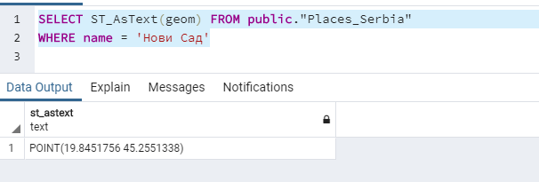
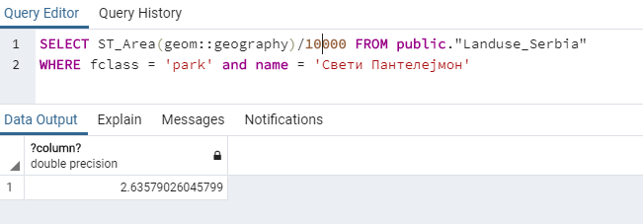
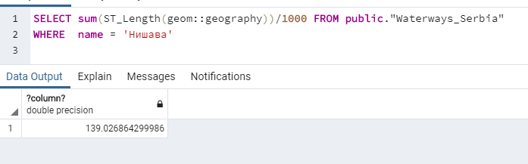
Geometrije, funkcije i primeri
Funcije za prevođenje geometrijskih podataka u različite formate i obrnuto
Ovo su neke od osnovnih funkcija rada sa geografskim podacima
Naziv | Objašnjenje
ST_GeomFromText (text, srid) | vraća geometriju
ST_AsText(geometry) | vraća tekst
Naziv | Objašnjenje
ST_Area | Vraća vrednost površine za objekte tipa polygon ili multi-polygon
ST_EndPoint | Vraća zadnju tačku linije
ST_GeometryType | Vraća tip geometrije za vrednost ST_Geometry
ST_Npoints | Vraća broj tačaka u geometriji
ST_X / ST_Y | Vraća X / Y koordinatu tčke Vraća ukupnu dužinu tačaka u poligonu
ST_Length

Slide 9
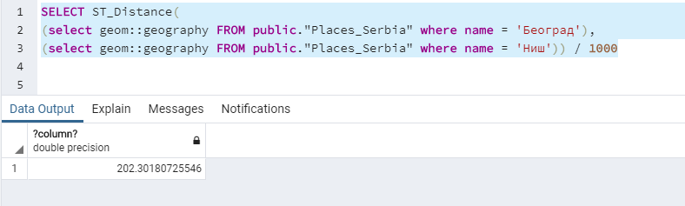
Prostorne veze, prostorno spajanje, funkcije i primeri
Funkcije prikayane u prethodnom primeru rade samo sa jednom geometrijom.
Ovo su neke od funkcije koje rade nad vezama između geometrija.
Korišćenjem nekih od ovih funkcija mouće je vršiti spajanje podataka iz različitih tabela čije geometrije zadovoljavaju zadate parametre upita
Naziv | Objašnjenje
ST_Equals (geometry A, geometry B) | Uspoređuje jednakost dveju geometrija, vraća TRUE ako geometrije istog tipa imaju identične x,y koordinate
ST_Intersects(geometry A, geometry B) | Vraća TRUE ako dva oblika imaju neki zajednički prostor (seku se)
ST_Disjoint(geometry A , geometry B) | Funkcija koja ima obrnuto – proporcionalno značenje od funkcije ST_Intersect, proverava jesu li dve geometrije potpuno razdvojene (nemaju dodirnih točaka)
ST_Distance (geometry A, geometry B) | Računa najkraću udaljenost između dveju geometrija i vraća vrednost kao float
Notes:
U primeru iznad prikazan je upit koji vraća vazdušnu udaljenost između 'Београд' i 'Ниш' u kilometrima.

Slide 10
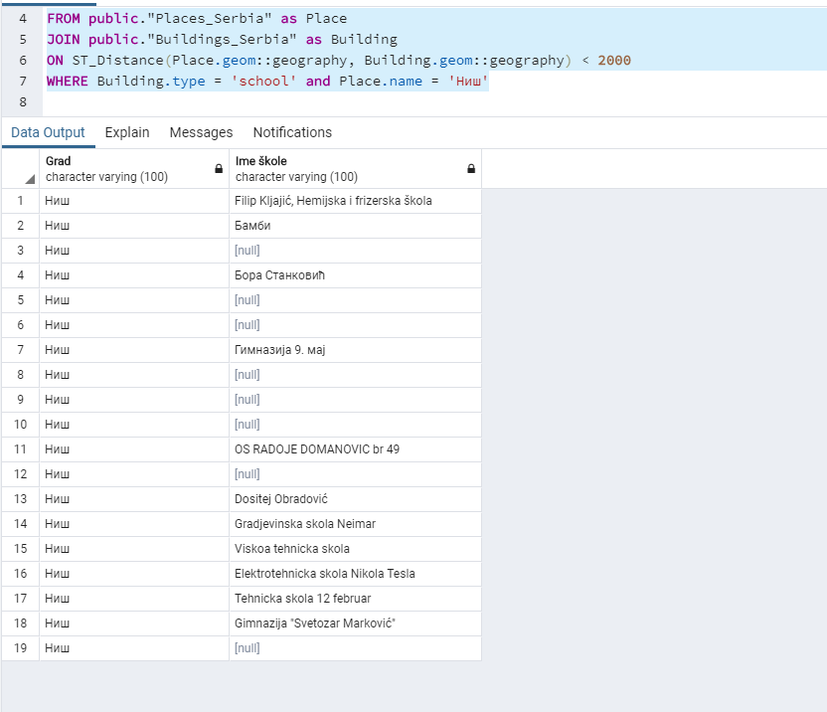
Prostorne veze, prostorno spajanje, funkcije i primeri
Prostorno spajanje omogućuje kombinaciju informacija iz različitih tabela koristeći naredbu spajanja JOIN
Većina funcija koje se koriste za prostorno spajanje moguće je iskoristiti ih u okviru uslova JOIN naredbe
Upit vraća sve škole u poluprečniku od 2 km centra grada Niša

Slide 11
KRAJ PITANJA?

